Slide 1




Développement d'un outil basé sur le Machine Learning
pour améliorer les libellés proposés dans DiagBox
Realiser par :
Ouakki BOUCHIAD
Ayyoub ILOU
Encadrant:
M. AMRI Yassine

Slide 2





Plan
Introduction
cadre du travail
Contexte du projet
Définition du problématique
présentation des solutions
Application
Process des données
Modèle choisi Logigramme de données
Automatisation de données
Conclusion
les contraintes et les limites

Slide 3
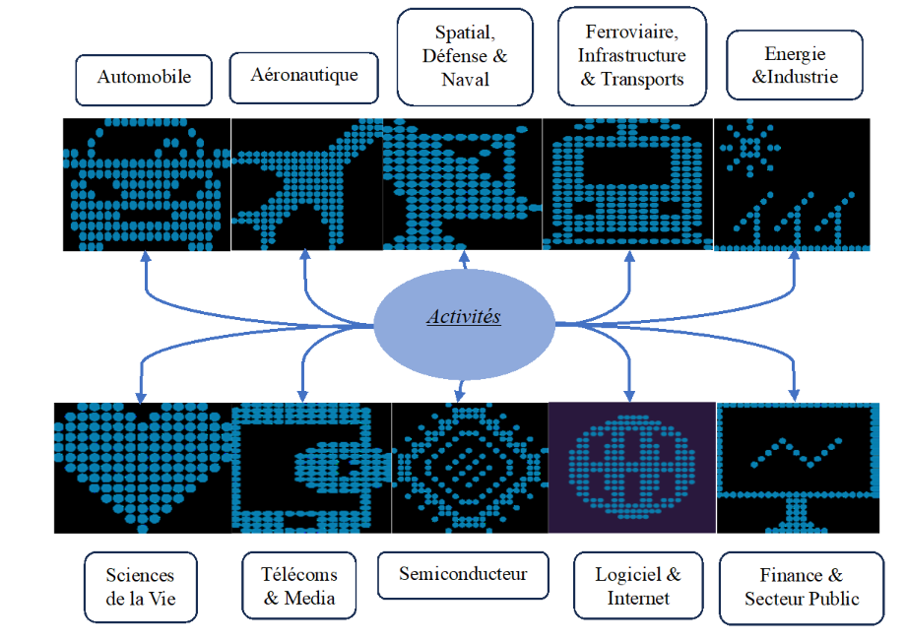
Introduction
Capgemini conçoit et déploie des solutions
d'affaires, technologiques et numériques sur mesure, répondant à leurs besoins tout en apportant innovation et compétitivité.

Slide 4
Contexte du Projet
Problimatique
Développement d’un module en apprentissage automatique capable de vérifier si les phrases fournies par les utilisateurs sont grammaticalement et techniquement correctes

Slide 5
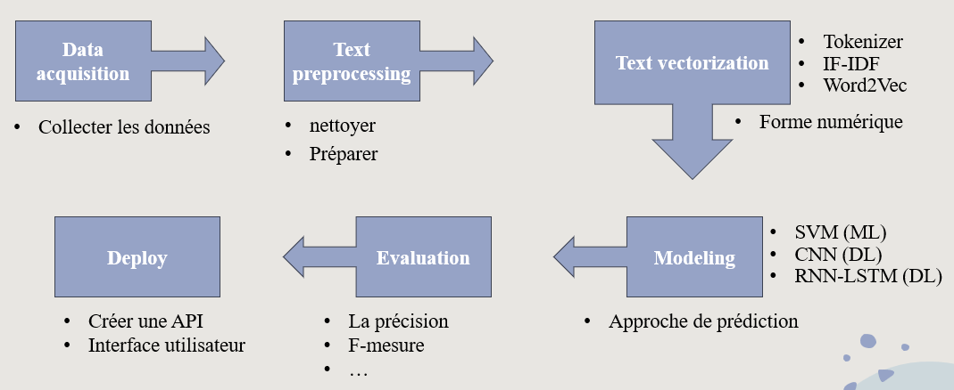
Application
Processus des donnees

Slide 6
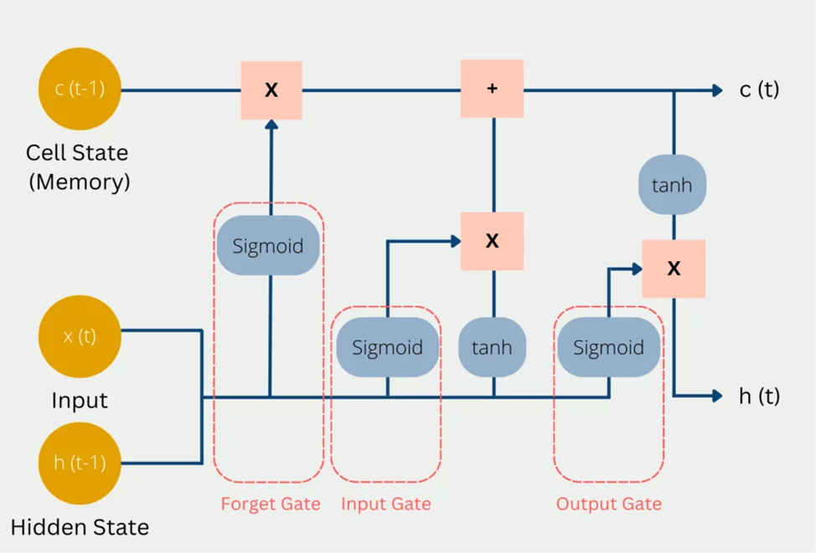
Application
LSTM
Model choisi
LSTM:Long Short-Term Memory

Slide 7
Application
Logigramme d’outil
Libellé proposé
Revérifier
Faire Appel au LanguageTool
Correcte linguistiquement?
Donner les suggestions
NON
OUI
Données des phrases valides
Similarité
Ajouter les données et réentrainement du modèle
Prédiction
Faire appel au modèle
Donner le numéro, La phrase plus similaire avec le pourcentage de similarité
OUI
Plus proche à etre valide ?
Non
Les données valide ou non ?
Ajouter les données
Ouvrir le fichier txt
Création du modèle séquentiel
Réentrainement du modèle
Faire appel au fichier Excel
Sauvegarder le modèle

Slide 8
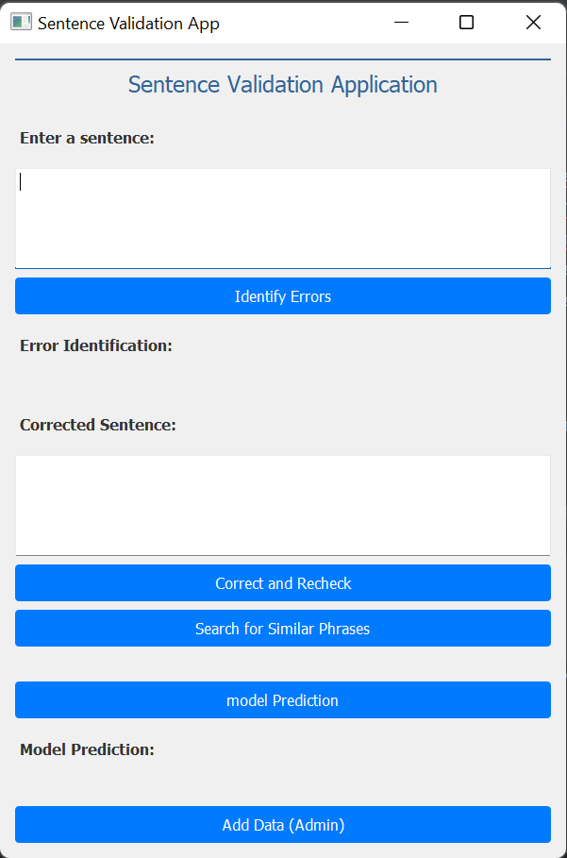
Application
Interface graphique
Création d'une interface graphique simple pour rendre l'interaction avec l'utilisateur plus facile

Slide 9
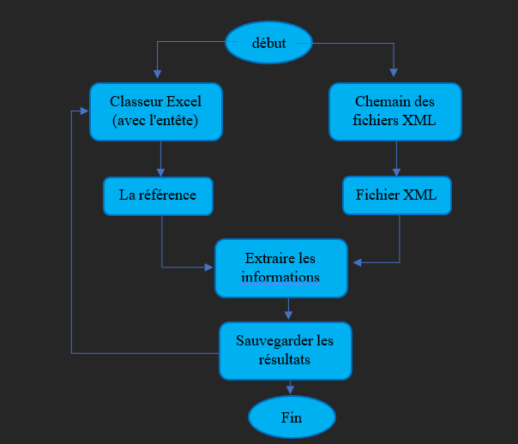
Application
Automatisation de donnees
Tache 1:
L'activité consiste à obtenir les références, puis à explorer le contenu de tous les fichiers XML.

Slide 10
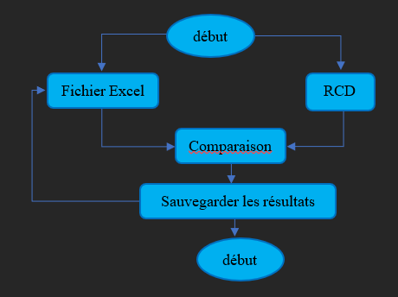
Application
Automatisation de donnees
Tache 2:
En employant un classeur Excel contenant à la fois l'en-tête et les données d'entrée, cette opération a pour but de donner au consultant une vue d'ensemble de ces informations en les comparant avec le contenu du fichier RCD.

Slide 11
Conclusion
contraintes et limites
Le volume de données n'était pas adéquat.
Les données non valides n'ont pas été fournies.
La collecte de données valides et non valides contribuera à améliorer la performance du module

Slide 12
Je tiens à vous exprimer ma profonde gratitude pour votre présence et votre soutien lors de ma soutenance. Merci sincèrement pour votre temps, votre expertise et votre soutien précieux
Thank You

